Slide 1
Mijn spreekbeurt gaat over….

Slide 2
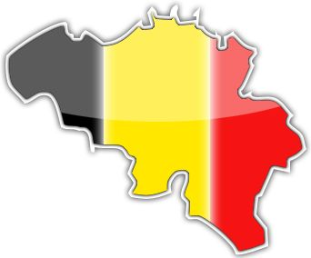
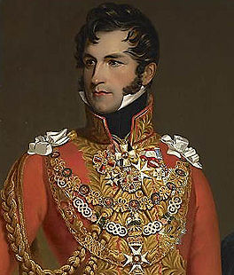
Leopold 1
Van België

Slide 3
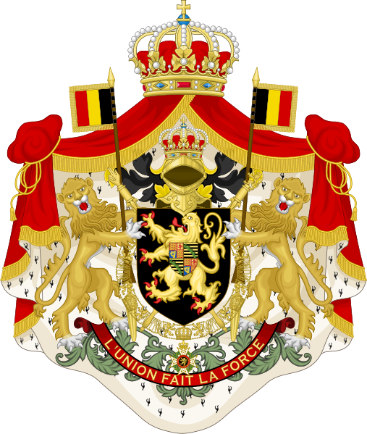
Inhoud
Jeugd, geboorte en dood
Moeder en vader
Eerste huwelijk
Tweede huwelijk
Acties als koning
Vrijmetselaar
Kinderen
Quiz
Extra
Foto’s

Slide 4
Jeugd,geboorte en dood
Geboren 16 december 1790 te Coburg
In 1795 benoeming tot kolonel
In 1802 werd hij generaal
In 1806 ging hij naar Parijs
Napoleon bood hem de positie van adjudant aan, maar Leopold weigerde.
Nadien nam hij deel aan acties tegen Napoleon en in 1815 werd hij benoemd tot veldmaarschalk.
Leopold werd in 1831 gevraagd koning te worden van de nieuwe staat, België.
In 1865 stierf hij.

Slide 5
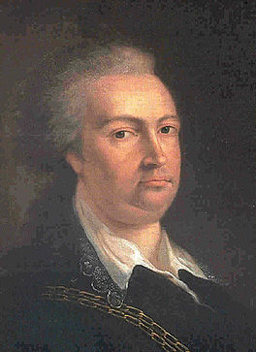
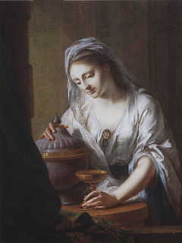
Moeder en vader
Augusta van Reuss-Ebersdrof en Lobenstein(moeder van Leopold 1 van Belgie)
Frans van Saksen-Cobrug-Saalfeld(vader van Leopold 1 van Belgie)

Slide 6
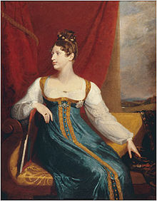
Eerste huwelijk
2 mei1816
Augusta Charlotte
Britse prinses
Dochter van de kroonprins uit Wales
In 1817 zwanger
Notes:
In 1817 was Augusta Charlotte in verwachting

Slide 7
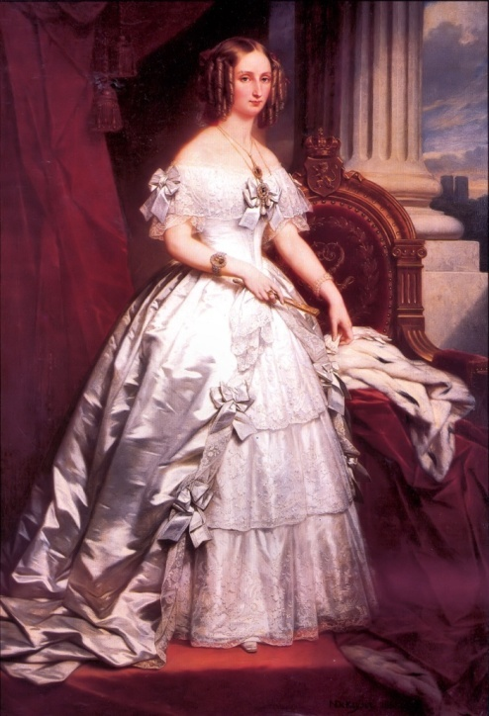
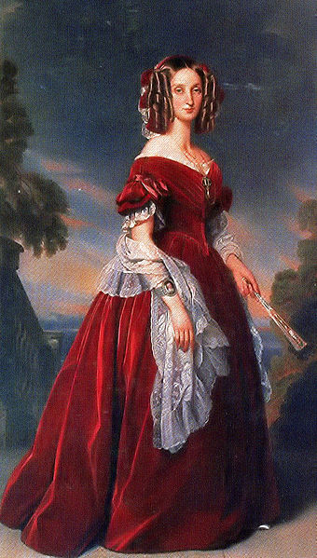
Tweede huwelijke
9 augustus 1832
Prinses Louise van Orléans
eerste Koningin der Belgen was de dochter van koning Lodewijk Filips van Frankrijk en koningin Marie Amélie van Bourbon-Sicilië.
Stierf aan tuberculose. Laatste jaren waren in Oostende.
Leopold II had, door zijn regelmatig verblijf in Oostende als kind en de dood van zijn moeder aldaar, aldus bijzondere herinneringen aan deze stad. Hij zou later Oostende uitbouwen tot de koningin der badsteden.

Slide 8
Acties als Koning.
Leopold had de steun van Engeland, dat het nog het best meende met de Belgische onafhankelijkheid
Leopold sprak vloeiend Duits, Engels, Frans en een mondje Russisch en hij had goede relaties met bankiers.
Leopold sprak geen Nederlands.
Leopold wou een grensverdrag met Nederland.
De koning maakte wel bezwaar tegen de beperkte politieke macht van de monarch.
1842 deed Leopold een mislukte poging om wetten betreffende kinder- en vrouwenarbeid in te voeren
Onder zijn bewind werd ook een mislukte kolonisatiepoging ondernomen in Santo Tomas
Leopold slaagde erin België neutraal te houden in de revoluties van 1848
Notes:
Santo Tomas ligt in Guatemala
Revolutie is een opstand tegen de koningen, bvb in Frankrijk en ook in Engeland (buurlanden)

Slide 9
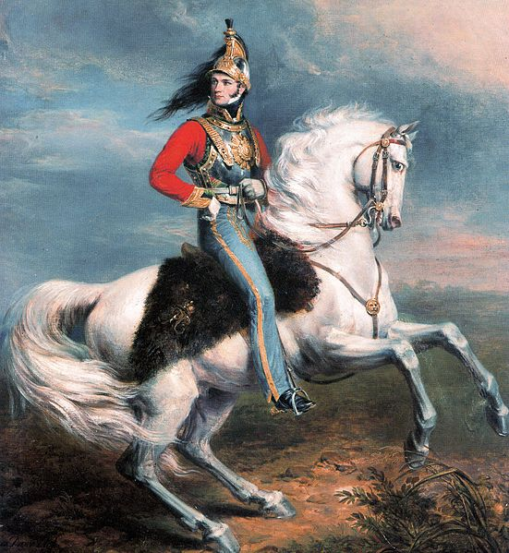
Vrijmetselaar
1813 mogelijks toetreding in de loge, dat jaar bevond Leopold zich echter in Rusland.
Geheim venootschap van belangrijke mensen.
Toen hij koning der Belgen werd negeerde hij verzoeken om grootmeester te worden.
Hij bleef de vrijmetselarij gunstig gezind.
Notes:
!!! Het is niet zeker dat hij vrijmetselaar was.
Loge is vrijmetselarij.

Slide 10
Kinderen
Lodewijk Filips(24/07/1833 - 16/05/1834)
Leopold(2) (9/04/1835 - 17/12/1909)
Filips(24/03/1837 - 17/11/1905), vader van Albert 1
Charlotte(7/06/1840 - 19/01/1927)

Slide 11
Quiz(vragen)
In welk jaar is hij geboren?
Wanneer ging hij naar Parijs?
Wie was zijn eerste vrouw?
In welk jaar was zijn eerste huwelijk?
Wie was zijn vader?
Wie was zijn moeder?
In welk jaar ging hij dood?
Notes:
Leopold kreeg het aanbod om koning van Griekenland te worden, maar hij weigerde.

Slide 12
Quiz(antwoorden)
In 1790
In 1806
Augusta Charlotte
In 1816
Frans van Saksen-Cobrug-Saalfeld Augusta van Reuss-Ebersdrof en Lobenstein In 1865

Slide 13
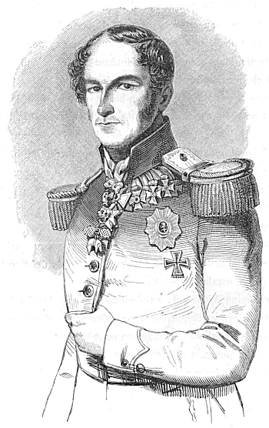
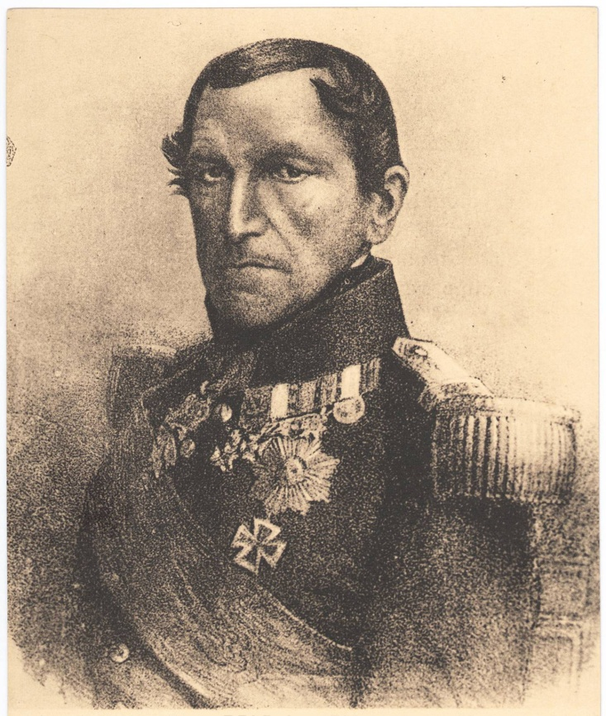
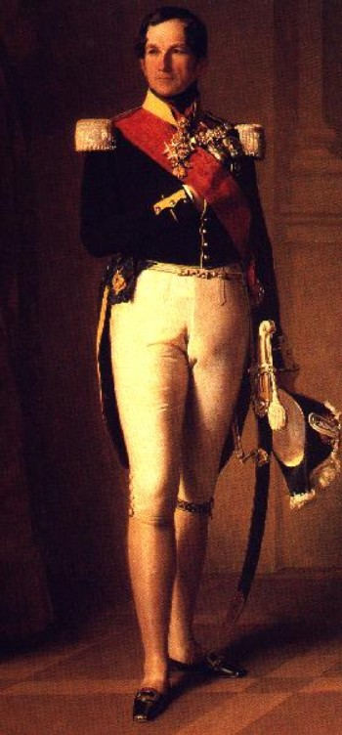
Foto’s

Slide 14
Foto’s

Slide 15
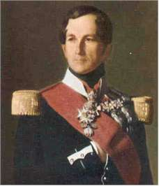
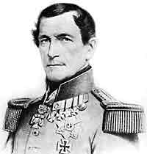
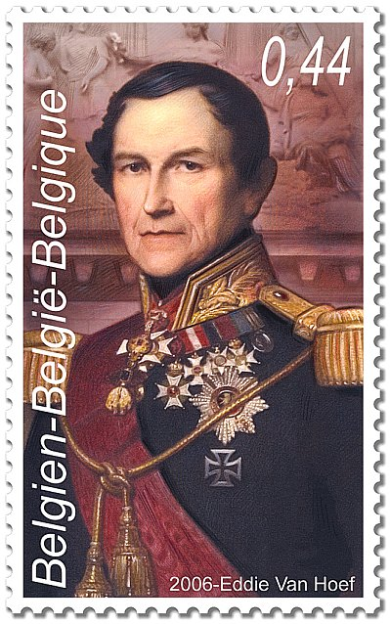
Foto’s

Slide 16
Extra
http://www.youtube.com/watch?v=VguhxidXYiY

Slide 17
Vragen

